Slide 1
Основные требования к современному уроку русского языка
в условиях введения ФГОС ООО
Подготовила учитель русского языка и литературы Кузнецова Ольга Сергеевна
МБОУ «Петровская школа №1»
Красногвардейский район

Slide 2
Современный урок русского языка в условиях введения ФГОС нового поколения должен включать следующие шесть основных этапов:
мобилизация (предполагает включение учащихся в активную интеллектуальную деятельность);
целеполагание (учащиеся самостоятельно формулируют цели урока по схеме «вспомнить → узнать → научиться»);
осознание недостаточности имеющихся знаний (учитель способствует возникновению на уроке проблемной ситуации, в ходе анализа которой учащиеся понимают, что имеющихся знаний для ее решения недостаточно);
коммуникация (поиск новых знаний в паре, в группе);
взаимопроверка, взаимоконтроль;
рефлексия (осознание учеником и воспроизведение в речи того, что нового он узнал и чему научился на уроке).

Slide 3
Какие же требования предъявляются к современному уроку русского языка в условиях введения ФГОС:
• хорошо организованный урок в хорошо оборудованном кабинете должен иметь хорошее начало и хорошее окончание.
• учитель должен спланировать свою деятельность и деятельность учащихся, четко сформулировать тему, цель, задачи урока;
• урок должен быть проблемным и развивающим: учитель сам нацеливается на сотрудничество с учениками и умеет направлять учеников на сотрудничество с учителем и одноклассниками;
• учитель организует проблемные и поисковые ситуации, активизирует деятельность учащихся;
• вывод делают сами учащиеся;
• минимум репродукции и максимум творчества и сотворчества;
• в центре внимания урока — дети;
• учет уровня и возможностей учащихся, в котором учтены такие аспекты, как профиль класса, стремление учащихся, настроение детей;
• умение демонстрировать методическое искусство учителя;
• планирование обратной связи;
• урок должен быть добрым.

Slide 4
Проблемно – диалогический урок.
1 – й шаг. Определение нового.
2 – й шаг. Конструирование проблемной ситуации.
3 – й шаг. Планирование действий.
4 – й шаг. Планирование решений.
5 – й шаг. Планирование результата.
6 – й шаг. Планирование заданий для применения нового знания.

Slide 5
1 – й шаг. Определение нового. Учитель четко определяет, какое новое знание должно быть открыто на уроке. Это может быть правило, алгоритм, закономерность, понятие, свое отношение к предмету исследования и т.п..

Slide 6
2 – й шаг. Конструирование проблемной ситуации. Проблемная ситуация на уроке может, конечно, возникнуть сама собой, но для достижения поставленной цель, учитель должен четко представлять, в какой момент проблема должна возникнуть, как ее лучше обыграть, чтобы в дальнейшем ее разрешение привело к задуманному результату. Поэтому проблемную ситуацию необходимо хорошо продумать и подвести к тому, чтобы ученики самостоятельно сформулировали проблему урока в виде темы, цели или вопроса. Это можно сделать двумя способами: «с затруднением» или «с удивлением». Первый способ предполагает, что учащиеся получают задание, которое невозможно выполнить без новых знаний. В ходе проблемного диалога учитель подводит учеников к осознанию нехватки знаний и формулированию проблемы урока в виде темы или цели. Второй способ предполагает сравнительный анализ двух фактов, мнений, предположений. В процессе сравнения учитель должен добиться осознания учениками несовпадения, противоречия, которое должно вызвать у них удивление и привести к формулировке проблемы урока в виде вопроса.

Slide 7
3 – й шаг. Планирование действий. Когда проблема урока будет сформулирована, начнется основная его часть- коммуникация. На этом этапе предполагается самостоятельная работа учащихся. При подготовке к уроку учитель должен предусмотреть возможные варианты «развития действия», чтобы вовремя «реку направить в нужное русло». Поэтому работая над сценарием урока, следует спланировать применение разных приемов. Например, выдвижение версий, проведение актуализации ранее полученных знаний путем мозгового штурма или выполнения ряда заданий по изученному материалу, составление плана с использование элементов технологии проблемного диалога для определения последовательности действий, их направленности, возможных источников информации.

Slide 8
4 – й шаг. Планирование решений. Планируя решение проблемы, необходимо: во- первых, сформулировать свой вывод по проблеме (форму правила, алгоритма, описание закономерности, понятия), к которому при помощи учителя ученики смогут прийти сами; во – вторых, выбрать такие источники получения учениками необходимых новых сведений для решения проблемы, в которых не будет содержаться готового ответа, вывода, формулировки нового знания. Это может быть наблюдение ситуации, в которой проявляется нужное знание. Например, на уроках русского языка, увидев закономерность написания орфограммы, ученики могут сами сформулировать правило, а уже потом проверить себя по учебнику. Это может быть работа с текстом (с таблицей, схемой, рисунком), из которого логически можно вывести признаки понятия, закономерную связь между явлениями, найти аргументы для своей оценки и т. п.. В – третьих, необходимо спроектировать диалог по поиску решения проблемы. Можно предусмотреть подводящий или побуждающий диалог. Подводящий диалог предполагает цепочку вопросов, вытекающих один из другого, правильный ответ на каждый из которых запрограммирован в самом вопросе. Такой диалог способствует развитию логики. Побуждающий диалог состоит из ряда вопросов, на которые возможны разные правильные варианты ответа. Побуждающий диалог направлен на развитие творчества. Наконец, следует составить примерный опорный сигнал (схему, набор тезисов, таблицу и т.п.), который будет появляться на доске по мере открытия учениками нового знания или его элементов. В идеале – каждый элемент опорного сигнала должен выращиваться в диалоге с учениками по ходу решения проблемы.

Slide 9
5 – й шаг. Планирование результата. Сценарий урока предполагает, что учитель должен продумать возможное выражение решения проблемы. Например, это может быть ответ на вопрос: «Так как же мы решили проблему?»
6 – й шаг. Планирование заданий для применения нового знания. Следует помнить, что задания должны носить проблемный характер, нацеливать ученика на поисковую или исследовательскую деятельность, предполагать индивидуальную или групповую работу.

Slide 10
Урок развития речи в 7 классе Сочинение – описание картины Б. Кустодиева «Сирень» Подготовила учитель русского языка и литературы Кузнецова Ольга Сергеевна МБОУ «Петровская школа №1»

Slide 11
Цели урока: вспомнить типы русского языка; повторить особенности описания как типа речи; систематизировать знания по описанию внешности человека; подготовить к сочинению-описанию внешности человека на основе жизненных впечатлений. Воспитывать дух толерантности, умение принимать другие точки зрения; воспитывать умение внимательно слушать и слышать, уважать другое мнение; воспитывать у детей уважительное отношение к окружающим людям. развитие критического мышления, речи, творческих способностей учащихся; развитие умения работать в команде; развитие языкового чутья, умения пользоваться родным языком.

Slide 12
Планируемые результаты:
Личностные: формирование устойчивой мотивации к творческой деятельности по алгоритму, индивидуальному плану
Метапредметные результаты:
Коммуникативные: использовать адекватные языковые средства для отображения в форме речевых высказываний с целью планирования, контроля и самооценки.
Регулятивные: осознавать самого себя как движущую силу своего научения, свою способность к преодолению препятствий и самокоррекции.
Познавательные: объяснять языковые явления, процессы, связи и отношения, выявляемые в ходе конструирования текста
Предметные: Научиться конструировать текст повествования по картине с использованием опорного языкового материала.

Slide 13
Ход урока
Организационный момент: интрига
- Буквы мы складываем в слова, слова – в предложения, из предложений мы создаём тексты. Кто из вас предположит, чем мы свами будем заниматься на уроке? (Развитием речи)
1. Приём «Ожидание».
Учитель: Продолжите мою мысль «СЕГОДНЯШНИЙ УРОК НАУЧИТ МЕНЯ…»
(аргументировать, высказывать собственные суждения по теме урока)
2. Запись в тетрадях: Дата. Классная работа. Урок развития речи.
Запишем слова, графически обозначим орфограммы.
Букет сирени, переливы цветов, розово-лиловая палитра цветов, цветочное облако, великолепие сиреневой пены, источают нежный аромат.(один учащийся у доски) .
Сегодня мы с вами снова обратимся к живописи.
- А что такое живопись? Живопись-и,ж.1.Изобразительное искусство – создание художественных образов с помощью красок.

Slide 14
2. Сообщение темы и цели урока
-Вот и сегодня мы будем готовиться к написанию сочинения по картине «Сирень», Б.М.Кустодиева
Что побуждает нас обращаться к такому виду работы? Какие цели ставим перед собой?
-Научимся описывать эту картину
3.Работа над темой
1.Знакомство с художником
Учитель: - Прежде всего, познакомимся с художником.
Б.М.Кустодиев - выдающийся русский художник-жанрист, пейзажист, портретист, театральный декоратор.

Slide 15
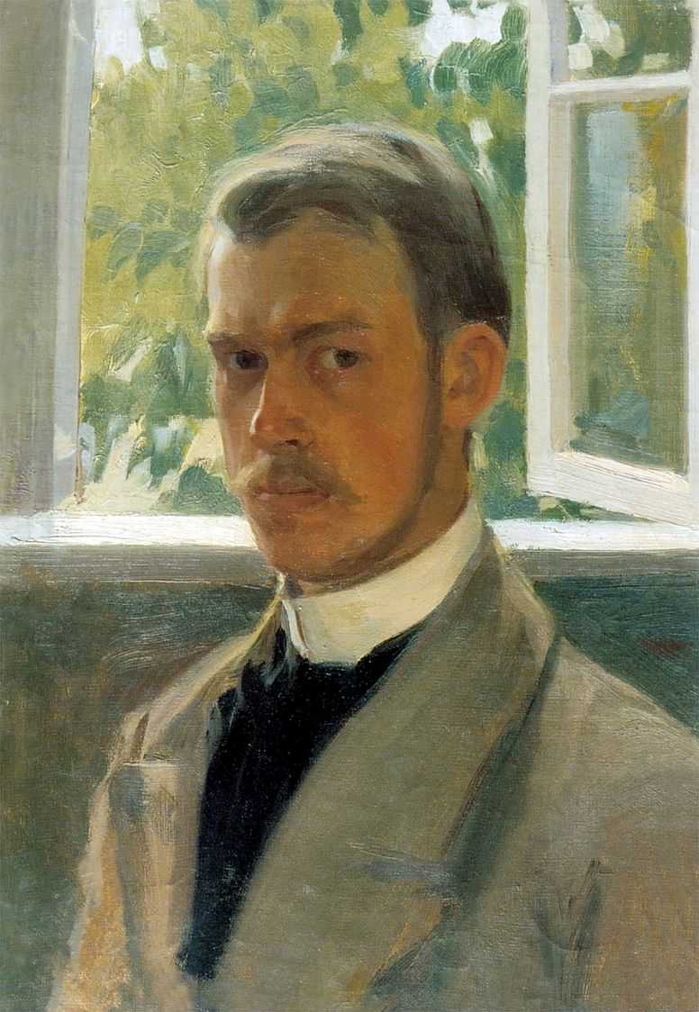
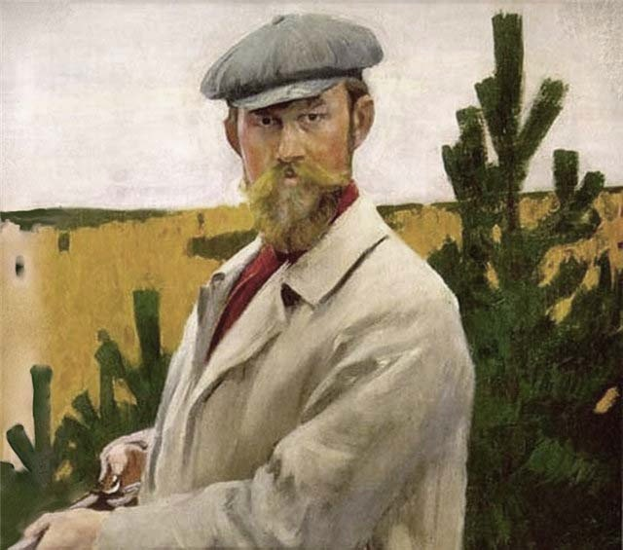
Выдающийся русский художник-жанрист,
пейзажист,
портретист,
театральный декоратор,
график.

Slide 16
Художник-жанрист
Живописец, посвятивший себя жанру. Пишущий, описывающий бытовые сцены.
График — это художник, который использует в своей работе не краски, а карандаши или другие рисовальные инструменты.
Словарная работа (письменно).
- Художник-импрессионист – это художник, для которого важны впечатления, ощущения, личное.

Slide 17
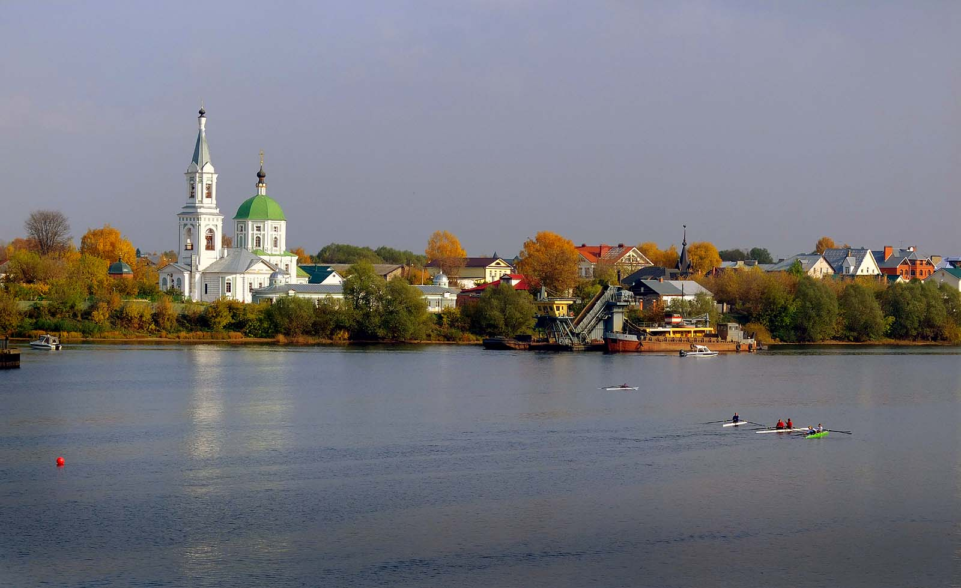
Детство
Рассказ о художнике. Художник Кустодиев Борис Михайлович родом из Астрахани, родился в 1878 году 23 февраля. Детство его проходило на берегах великой Волги, где он провел свои детские и отроческие годы. Отец умер от чахотки, когда мальчик еще только делал свои первые шаги. Его мать в 25 лет осталась вдовой с четырьмя малышами.
Мальчик впервые начинает рисовать в пять лет и тогда же испытывает первое потрясение, прослушав оперу "Иван Сусанин". В 9 лет Боря уже полон мечтаний стать настоящим художником. Он учится в церковно-приходской школе, а потом поступает в гимназию.

Slide 18
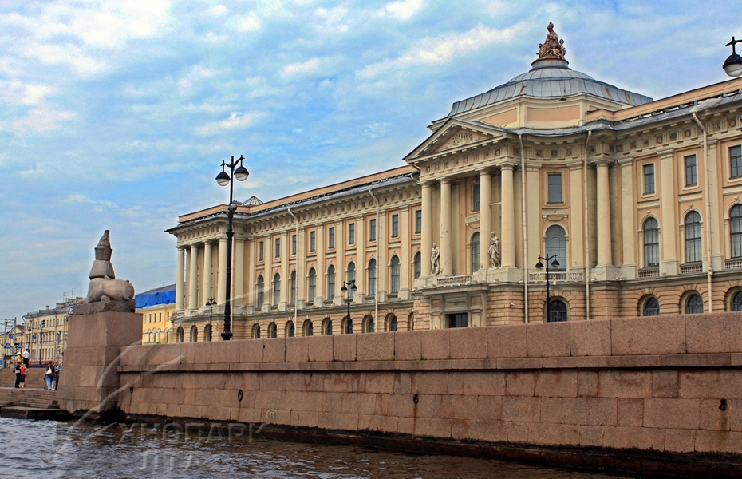
Учёба
Увлекаясь рисованием, подросток начинает изучать искусство живописи в родном городе у единственного художника-профессионала Павла Алексеевича Власова. Освоив первоначальные уроки мастерства, Кустодиев в 18 лет уезжает из Астрахани в Петербург, где поступает на учебу в Академию Художеств. Первый курс проходит у В. Савинского, со II курса обучается у И. Репина. Усердие и талант молодого человека замечены, и Илья Репин берет его помощником, для выполнения большого и очень ответственного заказа, написать большое полотно "Заседание Государственного совета".
Notes:
Илья Ефимович Репин: Автопортрет. 1887

Slide 19
2. Знакомство с картиной. В саду своих друзей Поленовых Кустодиев нарисовал ещё одну картину «Сирень». Давайте рассмотрим её.
Пока вы вдыхаете аромат, исходящий от картины, я прочту вам одно из многочисленных стихотворений, связанных с прекрасным цветком. в сопровождении музыки «Сирень» С.Рахманинова.
Исполнение стихотворения
Хорошо на весеннем просторе
По откосу сбежать наугад,
Окунуться в душистое море,
Захлестнувшее дремлющий сад!
Сколько белых и темно-лиловых
Вдоль ограды кустов разрослось!
Ветку тронешь - дождём лепестковым
Осыпается мокрая гроздь.
В легкой капельке, свежей и чистой,
Отразился сверкающий день,
И в саду каждой веткой росистой
Торжествующе пахнет сирень! (Всеволод Рождественский)
- И художник, и поэт, и музыкант изобразили один и тот же предмет-сирень. При этом каждый использовал свои средства. Художник – краски, поэт – слова и выражения, композитор-ноты.
Описание поэта мы представляем, описание художника – видим, описание музыканта-слышим, но каждый их них передал свое отношение к прекрасному цветку – сирени.

Slide 20
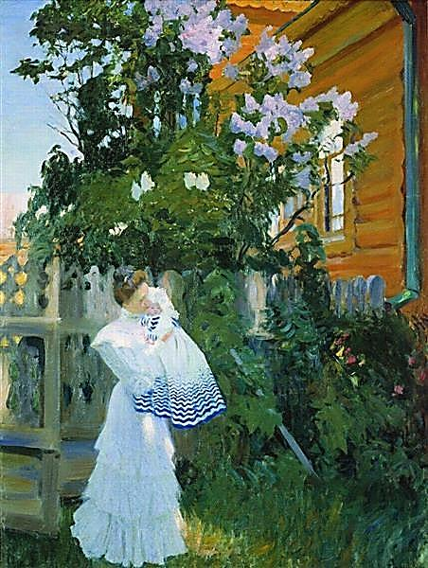

Slide 21
3.Словарная работа по учебнику (устно).
-Как вы думаете, почему художники обращаются к теме «сирени»?
- Прочитайте материал рубрики «Это интересно» в учебнике русского языка на странице 93.
Вывод: «Это слово обозначает «цветок», цветы украшают нашу жизнь, а мы украшаем нашу речь».
4. Работа с учебником
- Откройте учебник на стр. 93, прочитайте два абзаца.
- Посмотрите на слайд, на картину.
- Мы увидели, что для художника важно личное.
5.Работа с учебником. История написания картины (3 абзац).
-Итак, мы видим женщину с ребенком,- важное в жизни художника.

Slide 22
II. Подготовка к сочинению по картине.
Беседа по картине. Детализация восприятия.
Работа над языковыми средствами. Заполнение таблицы. Работа с текстом.

Slide 23
- Что мы видим на переднем плане? | Молодая стройная женщина, на руках у неё маленькая девочка
- Во что одеты они? | На женщине платье цвета сирени, на девочке такое же платье в полоску по подолу
- Какие чувства испытывает художник? Приведите аргументы. | Он любит свою жену и дочку. Краски яркие, светлые, излучают солнечный свет
- На фоне чего изобразил их художник? | На фоне высокого куста пышно расцветшей благоухающей сирени
- Что символизирует сирень? Опишите её | Сирень – символ зарождения жизни Она изумительная, дивная, великолепная, роскошная.
- Что ещё изображено на заднем плане? | Справа бревенчатый крашенный жёлтой краской дом со светлыми окнами
- Что он символизирует? | Достаток, уют, райский уголок, где семье живётся счастливо.
- Что мы испытываем, глядя на полотно? | Радость, восторг, восхищение, щемящую нежность
- Какие чувства и мысли у нас при этом возникают? | Молодая мать красива, любима, счастлива
- Что нам хочется делать, глядя на картину? | любоваться.

Slide 24
Физкультминутка.
Составление устного рассказа при помощи плана и опорных слов. (2- 3 ученика 1 уровня обученности).

Slide 25
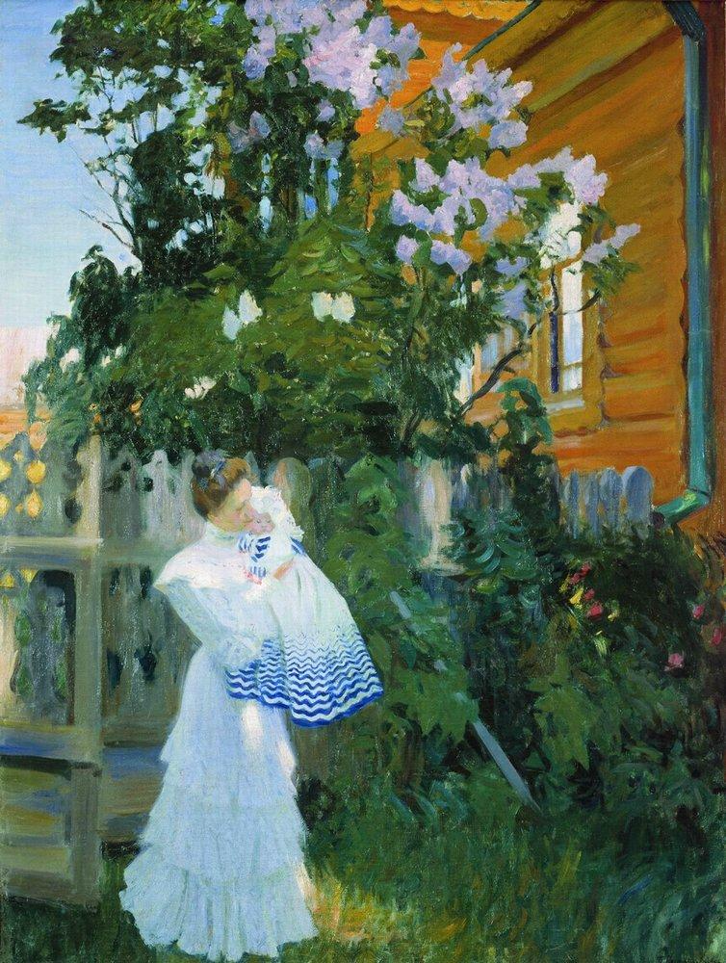
План работы над сочинением
1. Вступление. Время написания картины. Почему автор обратился к этой теме.
2. Главная часть. Тема картины (о чем она) . Какова композиция (построение) картины. Что изображено на переднем плане , что на заднем плане. На чем и каким образом автор акцентирует внимание зрителя , почему его внимание привлекают именно эти детали. Какие краски преобладают.
3. Заключение. Что хотел сказать автор своим произведением (к чему призывал, чем восхищался... ) И свое мнение

Slide 26
Что мы запомнили?
Картина называется «Сирень»
Написал её Б.Кустодиев
На переднем плане молодая стройная женщина с ребёнком на руках. На заднем фоне крашеный бревенчатый дом и куст сирени, пышно расцветший в палисаднике
Чувство радости гармонии и любви.

Slide 27
4. Подведение итогов. Рефлексия
Слово учителя:
-Что нового узнали на уроке?
-Какие трудности возникали в процессе работы?
-Как вы их преодолевали?
5.Оценивание с комментариями.
- Активны были,…

Slide 28
Домашнее задание: написать сочинение (норма 1.5 - 2 страницы)
Желаю успехов!!!

